Slide 1
Educación física 1 “b”

Slide 2
Contenidos a trabajar en esta parte del año
La estructura de cada juego deportivo o deporte como construcción solidaria y compartida: finalidad, regla, estrategias, habilidades motrices, espacios y comunicación.
Las habilidades motrices propias del juego y su integración como habilidades sociomotrices.
Interacción con los otros y la Incidencia del grupo en el funcionamiento de los equipos.
Construcción o recreación de juegos deportivos no convencionales.
Producción e interpretación de gestos y acciones motrices básicas con intencionalidad comunicativa en situaciones deportivas, gimnásticas o expresivas

Slide 3
Investigaremos sobre juegos deportivos no convencionales
Los juegos deportivos no convencionales, son una cantidad de juegos y/o deportes que por su poca masividad ,motivos culturales o porque no generan una gran cantidad de dinero, se salen del espectro de los juegos y/o deportes convecionales.

Slide 4
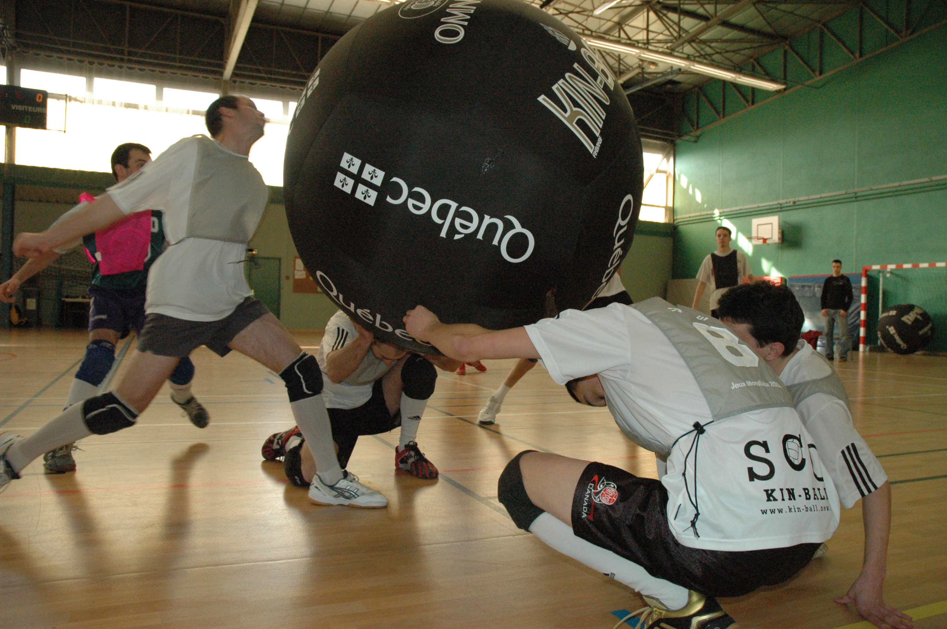
Balón gigante

Slide 5
Aprendizaje en base a un proyecto:
Elección de temática
Elegiremos una temática para nuestro proyecto, puede ser sobre un ejercicio o desarrollo de una habilidad que queremos mejorar.
La elección es amplia : puede ser un ejercicio que desarrolle por EJ: mejorar dominio de balón en Handball ,Fútbol etc. , mejorar un esquema de baile .
IMPORTANTE: NUESTRO PROYECTO TIENE QUE SER DESARROLLADO A PARTIR DEL MOVIMIENTO.

Slide 6
Debe ser registrado por medios gráficos y audiovisuales para constatar el desarrollo del mismo.
Realizaremos tutorías para asesorar sobre el desarrollo de cada proyecto
Puede ser realizado en forma individual o grupal ( respetándola distancia social).

Slide 7
Partes que debe tener el proyecto
1- Planteo de pregunta /desafío
2- Desarrollo de la temática
3- Producto final

